Slide 1
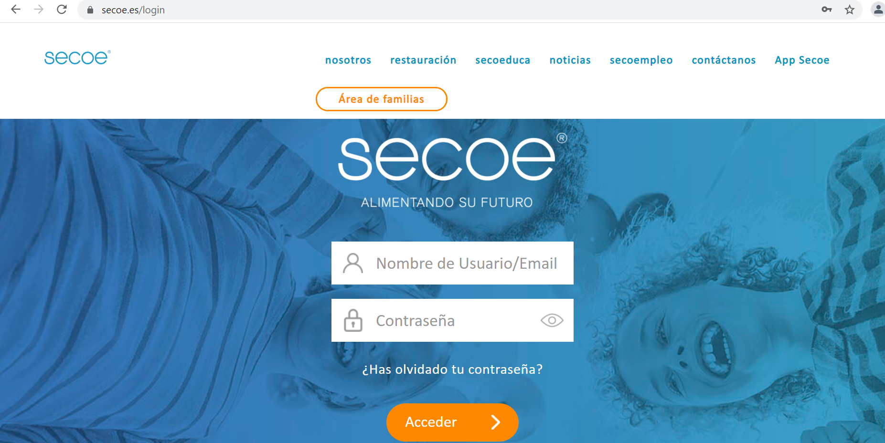
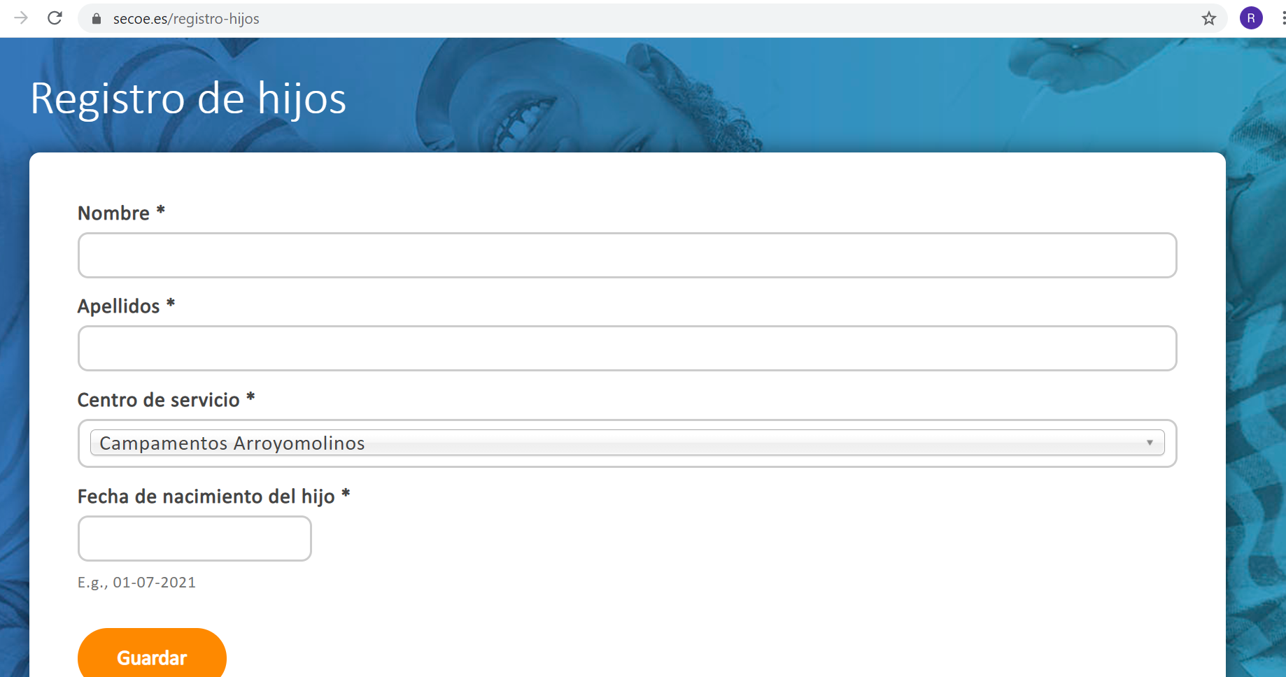
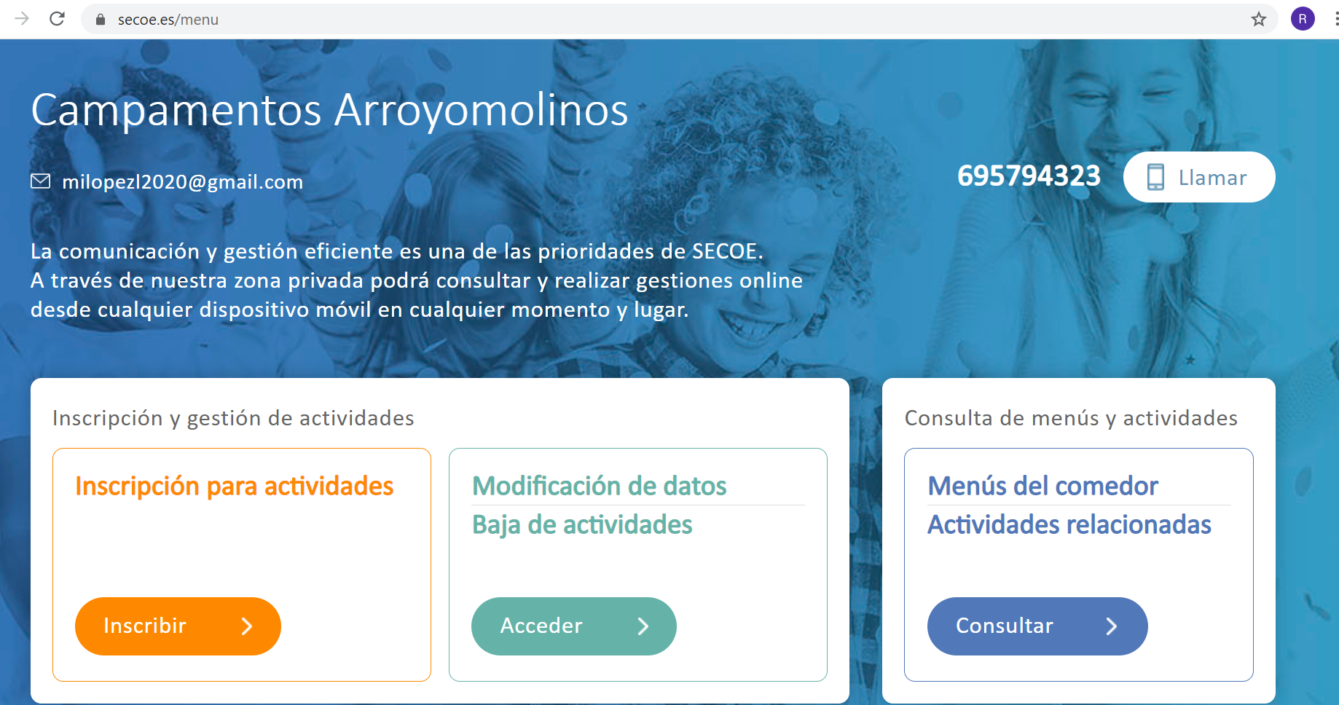
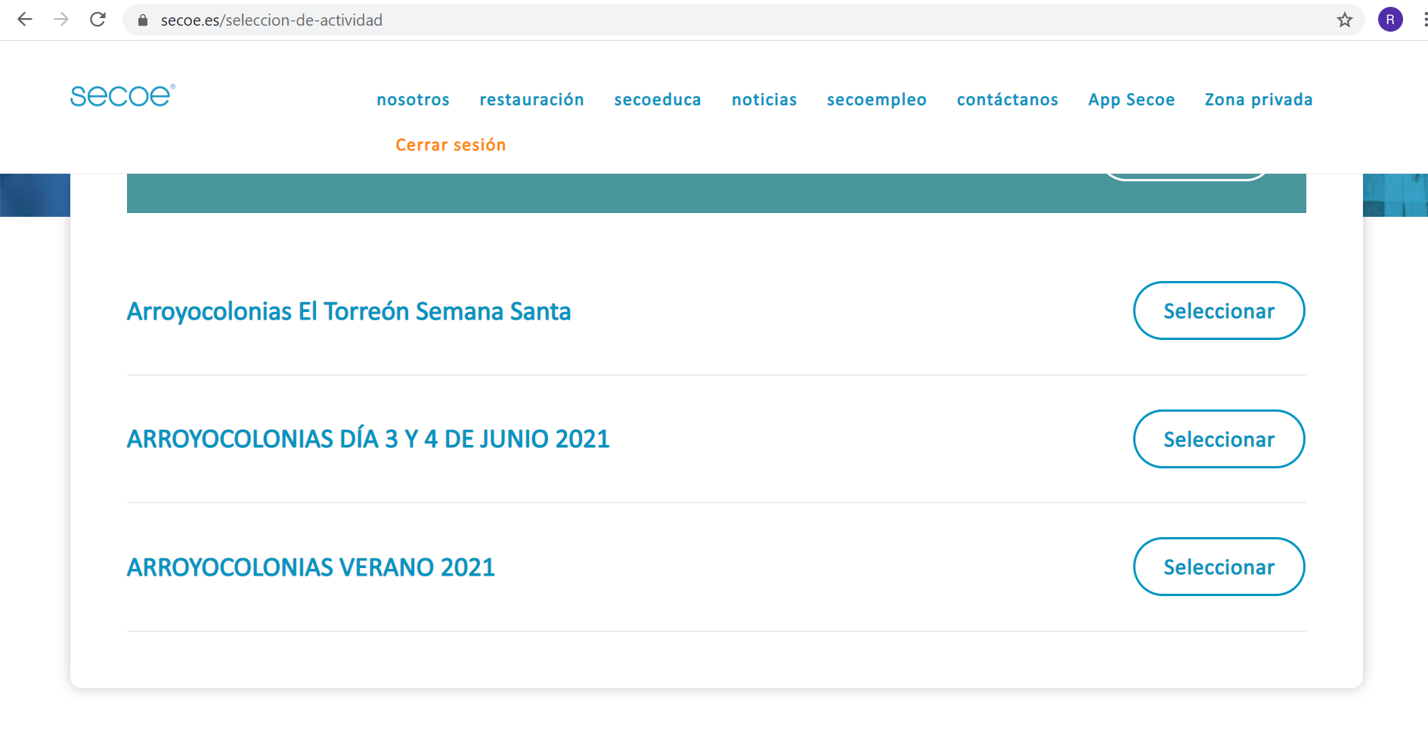
PRECIOS Y MODALIDADES
ARROYOCOLONIAS NAVIDAD 2021 CEIP EL TORREÓN
Los desayunos, acogida y comedor se realizará por SECOE. Las inscripciones para estos servicios, se realizará a través de la web de SECOE, www.secoe.es, en el área de familias, donde deberán crear un usuario y contraseña, acceder con el mismo y añadir a un hijo seleccionando en la opción de centro CAMPAMENTOS ARROYOMOLINOS.
Una vez registrado se realizará la validación del niño o niña (24 h máximo) y podrá acceder a la inscripción.
 | DÍA
COMEDOR | 6,50 €
DESAYUNO | 4,10 €
ACOGIDA | 2,90 €
*TODOS LOS PRECIOS TIENEN LOS INPUESTOS INDIRECTOS INCLUIDOS.
* 10% DESCUENTO AL TERCER HERMANO INSCRITO EN LA ACTIVIDAD.

